Slide 1


EarlyCare Gateway
A Microservices Architecture for Clinical Decision Support
with Explainable AI
Supervisor:
Prof.ssa Marina Mongiello
Group 9:
Roberto Carriero
Luca Cianci
Luca Serio
Software Architecture and Pattern Design
A.Y. 2025/2026

Slide 2



Who We Are
Roberto Carriero
Luca Serio
Luca Cianci
Group 9 -
EarlyCare Gateway
A.Y. 2025/2026

Slide 3

Introduction
Problem
The current triage process is inefficient:
Shortage of healthcare staff
High patient inflow
Slow and redundant decision-making processes
Consequence
Delays, errors, stress for medical staff
→ Deterioration of the patient experience
Group 9 -
EarlyCare Gateway
1
Notes:
Il problema alla base del progetto è l'attuale processo di triage, in quanto l’odierna analisi preliminare soffre di gravi inefficienze dovute alla carenza di personale, all'elevato afflusso di pazienti e a processi decisionali spesso lenti o ridondanti. Queste criticità si traducono in stress per il personale medico e in un potenziale deterioramento dell'esperienza del paziente.

Slide 4

Introduction
Solution
Intelligent analysis platform for doctors
→ Provides diagnoses and supports decisions
Key Features
Explainable AI: Multimodal analysis with explanations
Distributed Architecture: Remote private and secure access
Clinical Dashboard: Interface to manage analysis and reports
Group 9 -
EarlyCare Gateway
2
Notes:
Si è, dunque, pensato di limitare il problema progettando una piattaforma di analisi intelligente dedicata esclusivamente ai medici. Il sistema fornisce diagnosi preliminari e supporto decisionale basato su AI spiegabile, poichè in ambiti critici come quello sanitario, è necessario non solo ottenere delle indicazioni sulle diagnosi, ma soprattutto comprendere le relazioni che hanno contribuito a tali risultati.
In particolare, le caratteristiche principali del sistema sviluppato sono:
La presenza di Explainable AI per l’analisi multimodale dei dati del paziente corredate da spiegazioni.
La gestione dell’architettura distribuita per permettere ai dottori e al personale sanitario di accedere alla piattaforma da remoto in maniera sicura e privata.
E la presenza di una dashboard clinica, che funga da interfaccia per la gestione delle analisi e la visualizzazione dei referti.

Slide 5

Functional Requirements
Medical Staff Management: Authentication and authorization
Explainable AI Analysis: Submission of clinical data for AI-based classification, and generation of explainable reports
Persistent Report Management: Viewing doctor reports and filtering by patient
Only authorized medical staff
Group 9 -
EarlyCare Gateway
3
Notes:
Per la progettazione del sistema, si è partiti dalla definizione dei requisiti funzionali, ovvero dei requisiti tecnici.
Principalmente, è necessario gestire gli account dello staff medico, mediante autenticazione e autorizzazione nella piattaforma.
Inoltre, l’analisi AI spiegabile è fondamentale, in quanto parte centrale del progetto, e dunque, a fronte di dati in input di diverso formato deve restituire un referto che sia attendibile e interpretabile.
Infine, è importante mantenere memoria dei referti generati per effettuare ricerche successive, eventualmente filtrate per specifico paziente.
L’utilizzo della piattaforma è riservato esclusivamente al personale medico, per evitare autodiagnosi scorrette da parte di pazienti e utenti non autorizzati.

Slide 6

Non-Functional Requirements
Privacy and Security: Anonymization of sensitive data (SHA256), authentication with JSON Web Tokens (JWT)
Traceability and Audit: Asynchronous logging
Configurable Response Times: Runtime choice between faster or more accurate AI models (Swappable AI)
Scalability and Maintainability: Containerized microservices architecture through RESTful APIs communication
Group 9 -
EarlyCare Gateway
4
Notes:
Per quanto concerne i requisiti non funzionali, essi sono strettamente associati con quelli funzionali, per garantire che ogni caratteristica tecnica del sistema abbia solidità architetturale.
Nello specifico, è necessario garantire sicurezza e privacy mediante l’anonimizzazione dei dati sensibili dei pazienti, utilizzando algoritmo di hash SHA256, e l’autenticazione dei dottori in modalità stateless con JSON Web Token.
Inoltre, tracciabilità e audit con logging asincrono sono fondamentali in ambito sanitario, in cui deve essere possibile ripercorrere a ritroso le operazioni per individuare eventuali problemi.
I tempi di risposta configurabili permettono ai medici di adattare l’analisi alle loro esigenze, poiché a runtime è possibile scegliere il modello AI da utilizzare per la diagnosi, bilanciando il trade-off tra velocità e accuratezza del risultato.
Infine, data la presenza di un’architettura a microservizi containerizzati che comunicano attraverso RESTful API, è necessario che il sistema sia scalabile e manutenibile per integrazioni future e gestione del carico.

Slide 7
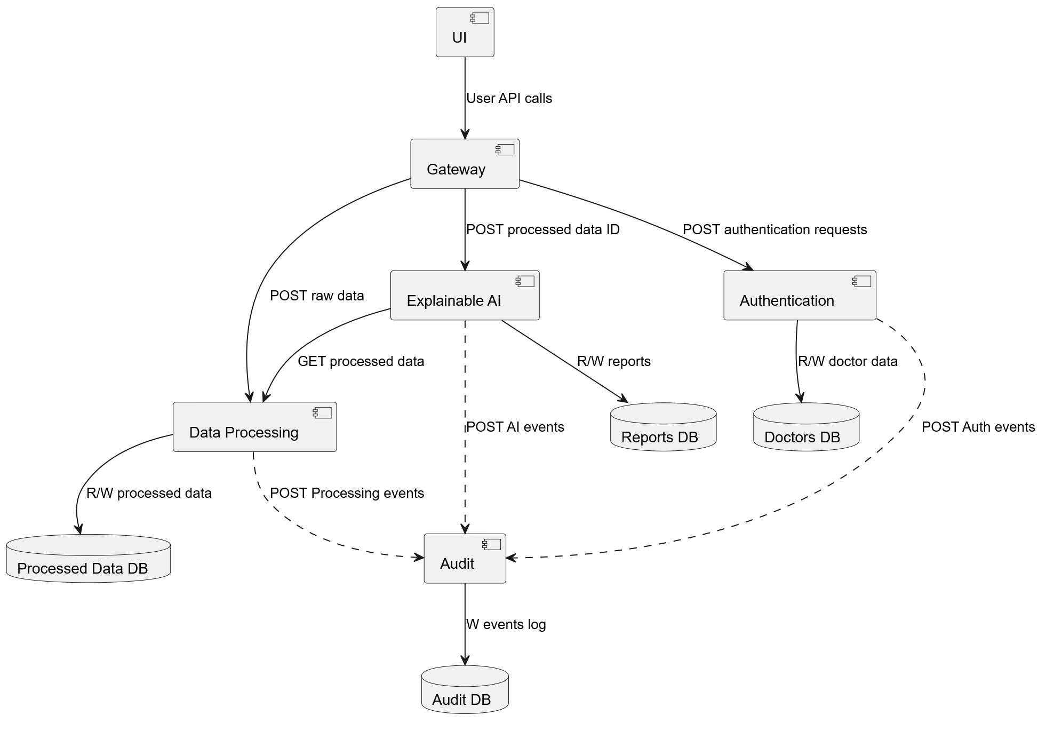
Architecture
UML Diagram
Components
Group 9 -
EarlyCare Gateway
5
Notes:
L’architettura generale del sistema è presentata in figura, sottoforma di diagramma UML dei componenti.
I componenti principali sono:
L’interfaccia utente, ovvero il punto di accesso al sistema da parte dell’utente.
Il Gateway, che rende trasparente all’utente la complessità del sistema.
L’Authentication Service, che gestisce gli accessi e salva i dati corrispondenti nel proprio database.
Il Data Processing Service, che opera sui dati grezzi affinchè abbiano valore per l’analisi successiva e li memorizza sul proprio database.
L’Explainable AI Service, che utilizza i dati processati dal servizio precedente per effettuare la diagnosi e salvare i referti nel suo database.
Infine l’Audit Service, che gestisce i log di tutto il sistema e la loro persistenza nel database specifico.

Slide 8

Design Patterns
Each service is associated with at least one design pattern
Gateway: Facade
Authentication: Repository, Observer (Subject)
Data Processing: Chain of Responsibility, Repository, Observer (Subject)
Explainable AI: Strategy, Repository
Audit: Observer, Repository
Group 9 -
EarlyCare Gateway
6
Notes:
Ognuno dei microservizi presentati in precedenza implementa almeno un design pattern.
Nello specifico:
Il Gateway fa uso del pattern Facade, in quanto rappresenta l’unico punto di accesso dal frontend al backend e ne astrae la complessità.
L’Authentication Service utilizza il Repository pattern per l’accesso ai dati, affinchè il servizio sia indipendente e agnostico rispetto alla tecnologia di database sottostante e il pattern Observer come soggetto, poiché comunica i log all’Audit Service.
Il Data Processing Service implementa la Chain Of Responsibility, che permette di preprocessare i dati utilizzando una pipeline di diversi handler, il Repository Pattern per l’accesso ai dati e il pattern Observer come soggetto per i log.
L’Explainable AI Service impiega il pattern Strategy per gestire le diverse strategie di AI Swappable, a seconda del tipo di analisi richiesta e il Repository pattern per l’accesso ai dati.
E infine l’Audit Service fa uso del pattern Observer per gestire le richieste di log ricevute dai diversi soggetti e utilizza il Repository pattern per salvarli nel database.
Lascio ora la parola al collega Luca Cianci, che proseguirà con la presentazione.

Slide 9

Application Programming
Interface (API)
Public endpoints
POST /register: Allows medical staff registration
POST /login: Authenticates the user and generates a JWT token, required for protected endpoints
Group 9 -
EarlyCare Gateway
7
Notes:
In questa slide si presentano le API pubbliche dell’EarlyCare Gateway.
Questi endpoint rappresentano il punto di ingresso nel sistema e sono dedicati esclusivamente alla gestione degli utenti.
In particolare, l’endpoint POST /register consente al personale medico di creare un account all’interno della piattaforma, inserendo le proprie credenziali.
Una volta registrato, il medico può utilizzare POST /login, che autentica l’utente e restituisce un JWT token.
Questo token è fondamentale perché viene utilizzato per autorizzare tutte le richieste successive verso gli endpoint protetti.
In questo modo separiamo chiaramente la fase di accesso iniziale da tutte le operazioni cliniche vere e proprie.

Slide 10

Application Programming
Interface (API)
Protected endpoints
POST /analyse: Runs data processing and XAI analysis to obtain a diagnosis
GET /reports: Allows authenticated doctors to retrieve all generated reports or filter by a specific patient
Group 9 -
EarlyCare Gateway
8
Notes:
Qui invece vediamo gli endpoint protetti, cioè quelli accessibili solo dopo l’autenticazione.
L’endpoint principale è POST /analyse, che avvia l’intero processo di analisi: dalla gestione dei dati clinici fino all’esecuzione dei modelli di Explainable AI per ottenere una diagnosi.
Il secondo endpoint è GET /reports, che permette ai medici di consultare tutti i report generati in precedenza oppure di filtrarli per uno specifico paziente.
Questa separazione consente di mantenere elevata la sicurezza, assicurando che solo personale autorizzato possa accedere a informazioni sensibili e risultati clinici.

Slide 11
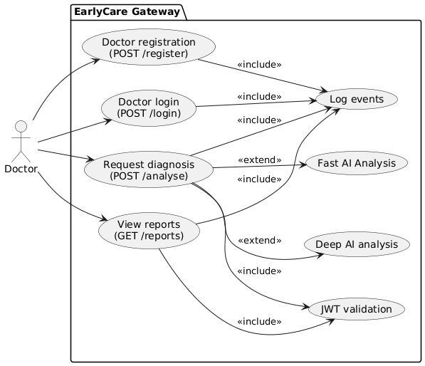
Use Case
UML Diagram
Use Case
Entities
Microservices System
Doctor (Actor)
Group 9 -
EarlyCare Gateway
9
Notes:
Nella presente slide è rappresentato il Use Case Diagram del sistema.
L’attore principale è il Doctor, che interagisce con il Microservices System.
Dal punto di vista del medico, l’interazione è molto semplice: dopo l’autenticazione, può inserire i dati clinici del paziente, avviare un’analisi e successivamente consultare i report generati.
Tutta la complessità legata all’elaborazione dei dati, alla comunicazione tra microservizi e all’esecuzione dei modelli di intelligenza artificiale rimane completamente nascosta all’utente.
Questo rende il sistema facile da usare pur mantenendo un’architettura interna complessa e scalabile

Slide 12






Technology Stack
Agile: Kanban
Task Planning: Gantt charts
Communication: Microsoft Teams
Version Control: Git/GitHub
Containerization and Deployment: Docker, Docker-Compose
Development and Testing: Python (FastAPI), PostgreSQL, React
Group 9 -
EarlyCare Gateway
10
Notes:
Per quanto concerne il technology stack utilizzato nello sviluppo del progetto si può partire dalla metodologia.
È stato scelto Agile con Kanban, che ci ha permesso di lavorare in modo flessibile, adattandoci alle priorità e ai cambiamenti durante lo sviluppo.
Le Gantt charts ci hanno aiutato a pianificare e visualizzare le attività in maniera chiara, mentre Microsoft Teams ha garantito una comunicazione costante tra i membri del team, fondamentale quando si lavora su un sistema complesso come questo.
Per il version control, abbiamo usato Git e GitHub, strumenti indispensabili per la collaborazione e per mantenere il codice sempre aggiornato e integrato.
Dal punto di vista architetturale, abbiamo scelto una architettura a microservizi containerizzati con Docker e Docker Compose. Questo ci ha permesso di isolare i diversi servizi, facilitando la manutenzione, il testing e la scalabilità.
Infine, il backend è stato sviluppato in Python con FastAPI, per la sua velocità e facilità nella gestione delle API, mentre PostgreSQL è il database scelto per la sua affidabilità e capacità di gestire dati strutturati complessi. Il frontend è realizzato in React, che ci consente di creare interfacce interattive e reattive, integrando facilmente componenti e aggiornamenti dinamici.
In sostanza, questo stack tecnologico ci permette di avere un sistema robusto, modulare e facilmente manutenibile, pronto per evoluzioni future.

Slide 13

User Interface
React Components and Pages (styled with Tailwind CSS)
Authentication: Enables doctors to create an account or sign in if already registered
Diagnostic Hub: Core of the system, allows performing analyses by entering the raw data and fiscal code on specific tab
Reports History: Allows doctors to view reports associated with them, optionally filtering by a specific patient
Group 9 -
EarlyCare Gateway
11
Notes:
In questa slide viene approfondita la User Interface e i componenti principali sviluppati in React, stilizzati con Tailwind CSS.
La Authentication è la prima interfaccia che il medico incontra: consente di creare un account o accedere se già registrato. L’obiettivo è rendere questa fase il più semplice e veloce possibile, senza errori, perché l’accesso al sistema è il primo passo per qualsiasi interazione.
Il Diagnostic Hub rappresenta il cuore dell’applicazione. Qui il medico inserisce i dati clinici e il codice fiscale del paziente. Il sistema, in maniera trasparente, invia questi dati ai microservizi, avvia l’analisi e restituisce i risultati in modo chiaro. L’interfaccia è pensata per guidare l’utente passo passo, riducendo il rischio di errori o confusione.
La Reports History permette invece di consultare i report già generati. È possibile filtrare per paziente, data o tipo di analisi, così da avere sempre sotto controllo lo storico delle diagnosi. Questa funzionalità è fondamentale per monitorare l’andamento clinico e facilitare il lavoro dei medici.
In generale, la UI è progettata per essere intuitiva, modulare e scalabile, in modo che anche medici non esperti di tecnologia possano utilizzare il sistema in maniera efficace e rapida. Ogni componente React è pensato per essere riutilizzabile e facilmente aggiornabile in caso di nuove funzionalità.

Slide 14

Databases
doctors: id, name, surname, email, hashed_password
processed_data: id, type, data, created_at
reports: id, doctor_id, patient_hashed_cf, processed_data_id, created_at, strategy, explanation
logs: id, created_at, service, event, doctor_id, patient_hashed_cf, data_id, report_id
Group 9 -
EarlyCare Gateway
12
Notes:
Questa slide descrive la struttura dei database utilizzati dal sistema.
La tabella doctors contiene le informazioni dei medici, comprese le credenziali memorizzate in forma cifrata.
La tabella processed_data memorizza i dati che vengono elaborati dai servizi di analisi.
I reports rappresentano il risultato finale delle analisi e collegano medico, paziente anonimizzato e strategia AI utilizzata.
Infine, la tabella logs registra tutti gli eventi del sistema, supportando audit, monitoraggio e tracciabilità.
Questa struttura garantisce sicurezza, organizzazione e scalabilità.

Slide 15
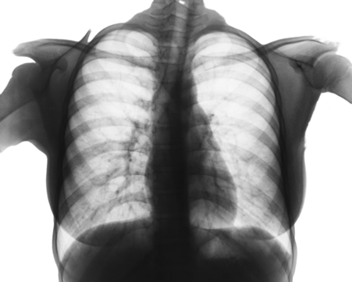
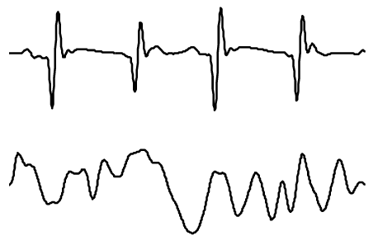
AI Strategies
Textual Data: ClinicalBERT
Imaging Data (CNN): CheXNet (X-Ray), EfficientNet (Skin Lesions)
Structured Numeric Data: XGBoost
Signal Data: Gemini 2.5 Flash-Lite API
Group 9 -
EarlyCare Gateway
13
Notes:
Con le Strategies entriamo nel cuore della componente di AI del gateway. L’architettura scelta adotta un approccio multimodale per coprire uno spettro maggiore di dati clinici. Il vero valore aggiunto risiede nel processo di Fine-Tuning che abbiamo applicato per specializzare i modelli generalisti.
Per i dati testuali non strutturati, abbiamo implementato ClinicalBERT, effettuando un fine-tuning su dataset di note cliniche e report di dimissione ospedaliera. Questo ha permesso al modello di superare i limiti del linguaggio comune, apprendendo la semantica del linguaggio medico.
Per la parte di imaging, utilizziamo CheXNet , addestrato sul dataset ChestX-ray (uno dei più grandi al mondo), ottimizzando una rete DenseNet a 121 strati per rilevare 14 diverse patologie polmonari. Per le lesioni cutanee, abbiamo utilizzato EfficientNet, effettuando il fine-tuning sul dataset HAM10000.
I dati numerici strutturati, sono invece elaborati tramite XGBoost, dove l'addestramento si è focalizzato sulla prevenzione del rischio cardiovascolare. Abbiamo addestrato il classificatore utilizzando il Cleveland Heart Disease dataset. Il modello è stato ottimizzato per gestire i parametri vitali (pressione, colesterolo, età) e fornire una probabilità di rischio accurata.
Per i segnali ECG abbiamo istruito l'API di Gemini tramite Few-Shot Learning, il modello analizza il tracciato per determinare lo stato di salute del paziente, identificando eventuali anomalie ritmiche o morfologiche.

Slide 16
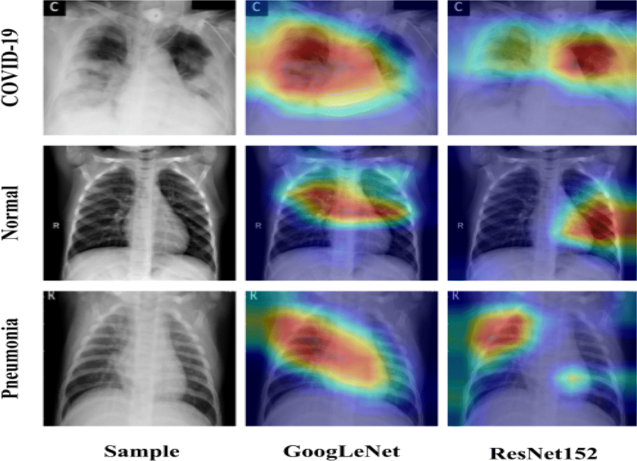
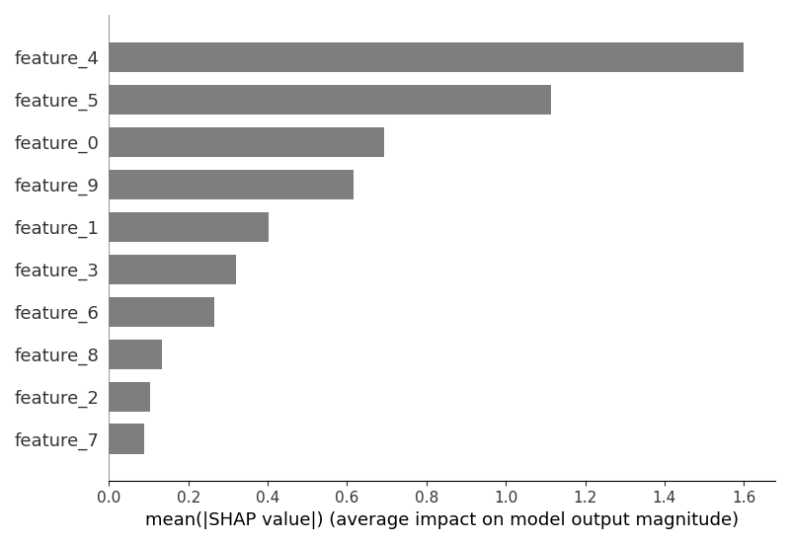
Explainable AI
Textual/Signal Analysis: Gemini 2.5 Flash-Lite API
Imaging Data (CNN): Grad-CAM
Structured Numeric Data: SHAP
Group 9 -
EarlyCare Gateway
14
Notes:
Un aspetto importante nel settore medicale è la trasparenza, siccome un medico non può accettare un responso dato da una ’black box’ ed è per questo motivo che sono state integrate tecniche di XAI.
Per i dati testuali e i segnali, sfruttiamo le capacità di ragionamento di Gemini, che fornisce spiegazioni testuali logiche a supporto del triage, rendendo l'intero processo di analisi sicuro.
Per i modelli di computer vision (CNN), utilizziamo Grad-CAM, che identifica quali pixel dell'immagine hanno attivato maggiormente i neuroni responsabili della classificazione. Il risultato è una mappa di calore che sovrapponiamo alla radiografia o alla lesione cutanea, permettendo al medico di verificare visivamente se il modello si sta concentrando sulla patologia corretta.
Per i dati strutturati analizzati da XGBoost, utilizziamo i valori SHAP, che permettono di quantificare l'impatto di ogni singolo parametro clinico sul risultato finale.

Slide 17

Results
Microservices Integration Test: Fully automated testing pipeline using pytest.
AI Models Metrics
ClinicalBERT: Accuracy = 88%
CheXNet: Mean AUC = 0.84
EfficientNet: Accuracy = 88%
XGBoost: Accuracy = 82.1%
Group 9 -
EarlyCare Gateway
15
Notes:
I risultati ottenuti dal punto di vista architetturale riguardano la stabilità dei microservizi, garantita tramite una una pipeline di testing automatizzato con pytest, che verifica l'integrità delle API e lo scambio dati tra i container.
Per quanto riguarda le metriche dei modelli AI i dati sono piuttosto promettenti perché ClinicalBERT ed EfficientNet hanno raggiunto un'accuratezza dell'88%. Il modello CheXNet presenta un Mean AUC di 0.84, dimostrando un'ottima capacità di discriminazione nelle patologie polmonari, mentre XGBoost mantiene una precisione dell'82.1% sui dati strutturati. Questi numeri confermano la solidità del sistema in uno scenario di triage reale.

Slide 18
Future Developments
Clinical Interoperability: Integration of HL7/FHIR protocols for direct connection with Hospital Information Systems
AI Evolution: Adoption of 1D-CNNs for advanced morphological analysis of ECG signals
Medical Feedback: Q&A mechanism for continuous model re-training
Infrastructure Scalability: Migration from Docker Compose to Kubernetes for auto-scaling and transition to Message Broker for complete asynchronous event-driven microservices architecture
Group 9 -
EarlyCare Gateway
16
Notes:
Per quanto riguarda gli sviluppi futuri:
Il primo obiettivo è l'interoperabilità clinica, integrando i protocolli HL7/FHIR per dialogare direttamente con i sistemi informativi ospedalieri (HIS).
Sul fronte dell'intelligenza artificiale, si può passare a reti 1D-CNN per un'analisi dei segnali ECG ancora più raffinata e implementeremo un sistema di Medical Feedback: un meccanismo di Q&A che permetterà ai medici di correggere i report, consentendo un ri-addestramento continuo (continuous learning) dei modelli.
Per quanto riguarda l'infrastruttura, il piano è migrare da Docker Compose a Kubernetes, introducendo l'auto-scaling e trasformando l'architettura in un sistema ad eventi completamente asincrono.

Slide 19
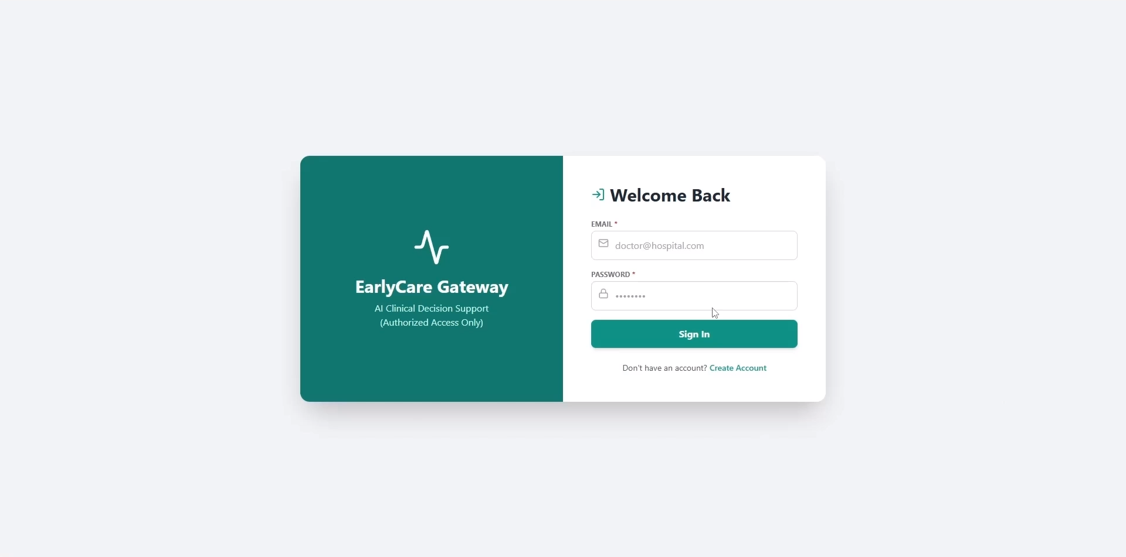
Group 9 -
EarlyCare Gateway
17
Notes:
Passiamo ora alla parte pratica del progetto con una breve dimostrazione del sistema. Un medico accede tramite una pagina di login sicura. Una volta all’interno, il sistema permette di inserire diverse tipologie di dati clinici. In questa fase, il medico può caricare un’immagine radiografica o inserire i parametri vitali del paziente.
Il sistema gestisce in background l'instradamento verso i microservizi corretti: se carichiamo un'immagine, verrà attivato il servizio di Computer Vision; se inseriamo note testuali, interverrà ClinicalBERT.
In questo caso, simuliamo il caricamento di un'immagine per testare la rete EfficientNet specializzata nelle lesioni cutanee. L’output del modello non è un semplice verdetto isolato, ma viene presentato con la diagnosi più probabile e il relativo punteggio di confidenza.
Fondamentale è l'integrazione della Grad-CAM: il sistema genera istantaneamente una mappa di calore sovrapposta all'immagine originale. Questo permette al medico di convalidare il processo decisionale dell'IA, verificando visivamente che il modello abbia isolato i bordi della lesione, piuttosto che concentrarsi su elementi di sfondo irrilevanti.
Completata l’analisi, questa viene salvata nel sistema per le eventuali consultazioni future. Il sistema offre inoltre funzionalità avanzate di filtraggio e ricerca come il navigare tra i record filtrandoli per ID paziente. Questa organizzazione assicura che ogni diagnosi sia tracciabile e facilmente reperibile.

Slide 20
Thank you for your attention!
Software Architecture and Pattern Design
A.Y. 2025/2026

